Slide 1
第20 章 同步发电机的异常运行
概 述
什么是同步发电机的异常运行？
正常运行：各相物理量对称，且在额定值范围之内。
异常运行：有些物理量的大小超出额定值，或者三相严重不对称，如突然短路、不对称运行、无励磁运行、振荡等。
本单元主要研究同步发电机不对称运行和突然短路等异常运行。

Slide 2
20-1 三相同步发电机不对称运行的分析方法
一、不对称运行的分析
当负载不对称时，发电机的三相端电压及电流都将不对称。由于流过电枢各相的电流不对称，它们所产生的合成电枢磁势不再是一个幅值不变的圆形旋转磁势。
分析不对称运行的最简单方法是对称分量法：即把一组不对称的三相电流(或电压)分解成三组对称的电流(或电压)分量（正序分量、负序分量和零序分量）。各组对称分量可视为相互独立，分别研究它们独立作用的效果，然后叠加起来得到最后结果。用这个方法时假设电路是线性的，忽略了磁路饱和现象。
励磁电势E_{A}、E_{B}、E_{C} 只与 励磁磁势的转向有关, 不受负载的影响,所以只有正序分量。
在具体计算不对称运行时，常把实际负载端的不对称三相电压和电流分解成三组对称的分量，每组对称分量对各相绕组均对称，故可以按一相的情况来分析。

Slide 3
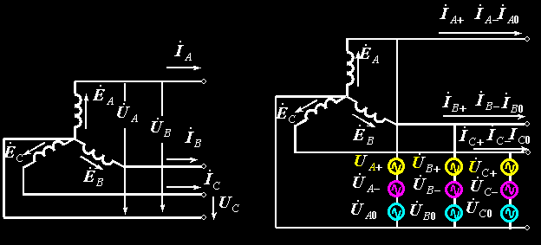
每相都可以列出三个相序的电势平衡方程、画出等效电路。应该注意到，励磁电势只在正序的电势平衡方程中出现。
各相序电流流过电枢绕组时的电枢反应情况，反映在等值电路和方程式中是各相序电流遇到不同的阻抗。
设各相序电流遇到的阻抗分别为：正序阻抗为Z₊,负序阻抗为Z₋,零序阻抗为Z₀。以A相为例，各相序的电势平衡方程式为：

Slide 4
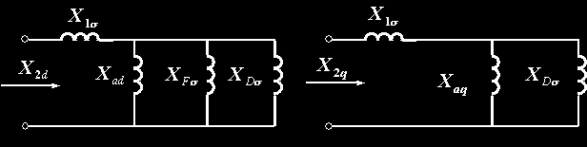
以上方程适合于任何不对称负载或短路情况。根据这三个方程式, 对于给定参数的电机,若知道不对称的电流情况就能解出不对称的电压。反之亦然。
(1)正序阻抗 Z₊
正序阻抗就是对称运行时的同步电抗，即为X₊=X_{s} 。对于凸极电机,如果电机短路,则正序电枢反应只作用在直轴上,且为去磁效应,使得电机不饱和,正序电抗应该采用X_{d}的不饱和值。
(2) 负序阻抗 Z₋
负序阻抗为负序电流所遇到的阻抗。负序电流流过电枢绕组时产生反转的基波旋转磁场,这一磁场以两倍同步速度掠过转子绕组(包括励磁绕组和阻尼绕组),并在其中感应出两倍频率的电势和电流。对于负序磁场而言,转子绕组的作用与一个短路绕组的作用相当。

Slide 5
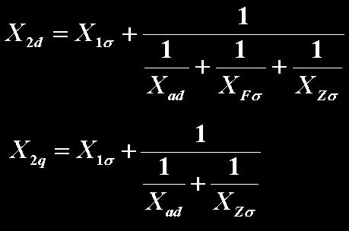
负序电流和负序电压之间的关系可以用类似异步电机的等值电路来分析。如果不计定、转子电阻,负序等效电路如图19.2所示。其中X_{1σ}为定子漏抗,X_{Fσ}为励磁绕组漏抗,X_{Zσ}为阻尼绕组漏抗。由于励磁绕组仅放置在直轴磁路上,所以交轴电抗中不出现励磁漏抗。X_{2d}为直轴等效电抗,X_{2q}为交轴等效电抗。
凸极电机直轴磁路与交轴磁路的磁阻是不同的,负序磁场相对转子转动时,负序电抗 的数值将介于X_{2d}和X_{2q}之间作连续周期性变化,利用对称分量法无法计及负序电抗的变化,计算时取两个轴上电抗的平均值来作为负序电抗的近似值:
X₋=(X_{2d}+X_{2q})/2

Slide 6
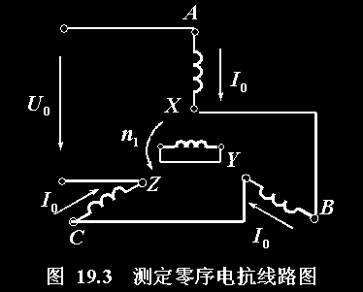
(3) 零序电抗 X₀
零序电抗是零序电流所遇到的电抗。零序电流大小相等,相位相同,所产生三相脉动磁势在时间上同相。因为三相绕组在空间间隔120度,所以气隙中的三相合成基波磁势互相抵消，即零序电流在气隙中不产生基波磁场。
把三相绕组首尾串联起来接到单相电源上,绕组中通过的便是零序电流。测定零序电抗时,可采用如图19.3所示的电路。在端点上外施适当大小的、具有额定频率的电压,使得流入的零序电流数值等于额定电流。电机转子由原动机带动以同步速旋转,转子励磁绕组应被短接,如果忽略电枢电阻,则
X₀=U₀ / (3I₀)

Slide 7
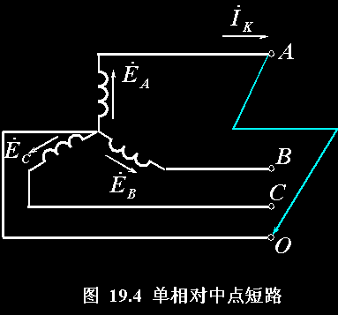
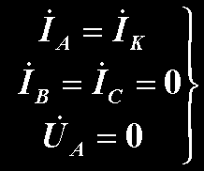
20-2 稳态不对称短路分析
用对称分量法分析同步发电机不对称短路是很方便的。不对称短路是不对称运行的特殊情况。电力系统遇到的故障短路通常是不对称短路，例如线对线短路或线对中点短路。
故障短路将会出现很大的冲击电流,不过冲击电流的持续时间是很短暂的,这一过程属于瞬变过程。瞬变过程完毕后就进入稳态短路。本节只讨论稳态不对称短路问题。
同步电机不对称短路的情况有多种。本节以两个典型的例子说明分析该类问题的方法。在下面所举的例子中假设短路发生在发电机机端,而且短路前发电机为空载运行。
一、单线对中点短路
设A相对中点短路。其端点方程式为：
对A相实施对对称分量法得：

Slide 8
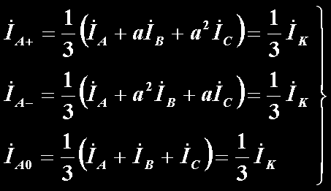
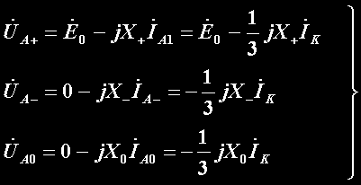


根据各相的电流,求出各相序的电压为
由于A相对中点短路,故有
即
由于负序电抗和零序电抗比正序电抗小得多,故单相短路电流比三相稳态短路电流大,其比值接近3 。

Slide 9
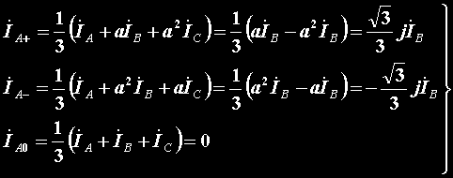
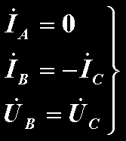
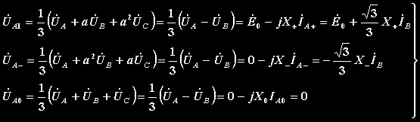
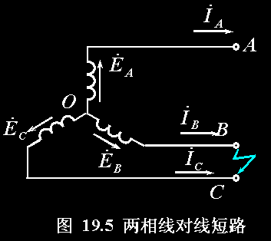

二、两相线对线短路
对A相实施对称分量法得
如图19.5所示,设A、B两相短路，其端点方程为
由于U_{A+}=U_{A-}故
两相线对线短路电流大约为三相短路电流的1.5倍。

Slide 10
20-3 三相突然短路分析
同步发电机出线端突然短路时，巨大的短路电流将对发电机的一些关键部件以及电力系统的运行产生不利影响。
研究突然短路有利于采取有效的预防措施，合理选择发电机的控制和保护措施。
突然短路时定、转子绕组之间相互影响，使得突然短路过程十分复杂。
本课题将重点分析突然短路时电机内部的物理过程。假设：
（1）突然短路后，发电机的转速以及励磁电流保持不变；
（2）突然短路前，发电机空载运行，以及突然短路发生在电机出线端；
（3）发电机磁路不饱和，分析时可用叠加原理。

Slide 11
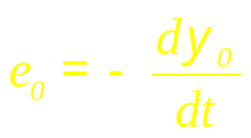


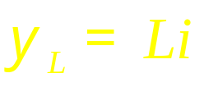
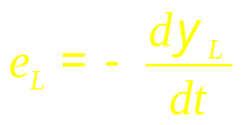
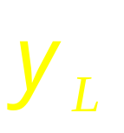

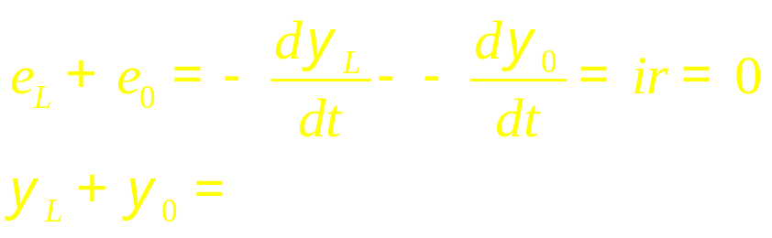

一、什么是超导闭合回路的磁链守恒原理？
超导闭合回路的磁链发生变化时，将会超导闭合回路中感应一个电流，该电流将产生一个磁链，该磁链正好完全补偿超导闭合回路中磁链的变化，使得回路中总磁链保持不变。
闭合S的瞬间，线圈中磁链将发生变化，但磁链变化立即引起一个感应电流，电流将产生一个反抗磁链，完全抵消原来磁链的变化。

Slide 12
对于超导体闭合回路，无论外磁场与它交链的磁链如何变化，回路中感应的电流所产生的磁链恰好抵消这种变化，超导闭合回路所交链的总磁链是保持不变的。
外磁场无法通过超导闭合回路。

Slide 13
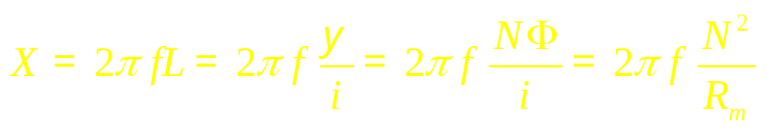
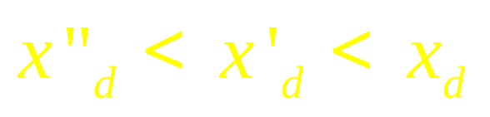
二、突然短路各阶段时定子绕组电抗的是如何变化的？
突然短路初瞬，可以把定子绕组、励磁绕组、阻尼绕组看成超导闭合回路来分析最初电流的形成；然后再考虑电阻的作用，计算各绕组的时间常数，分析电流的衰减过程。
可以把突然短路过程分成：超瞬变阶段，瞬变阶段和稳态阶段。
各阶段，定子绕组的电抗有所不同。

Slide 14

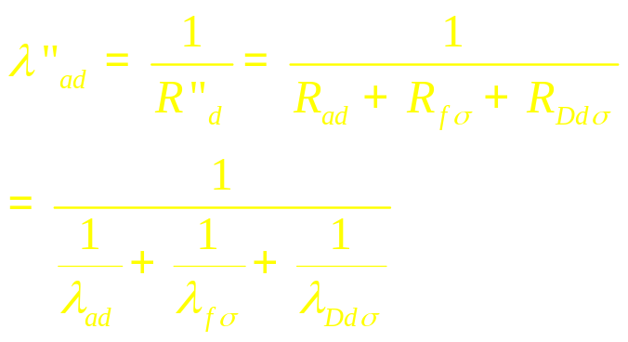

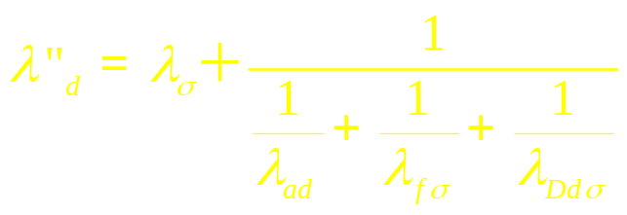




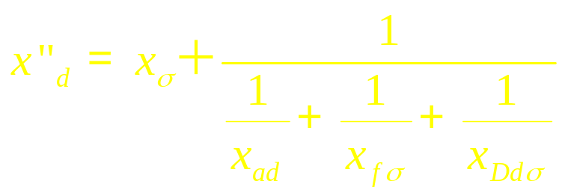
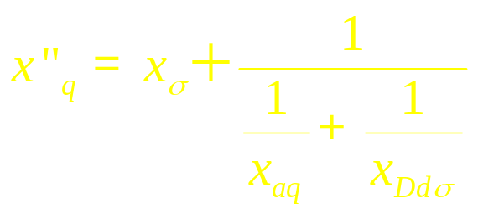



超瞬变阶段

Slide 15
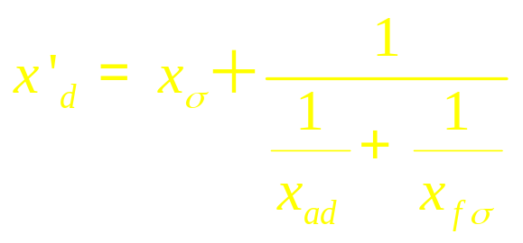

瞬变阶段

Slide 16
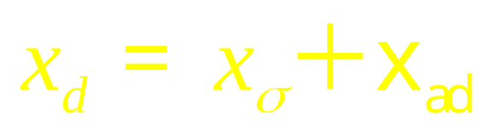
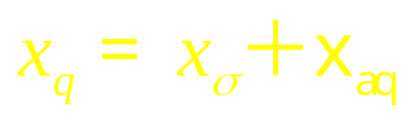
稳态阶段

Slide 17


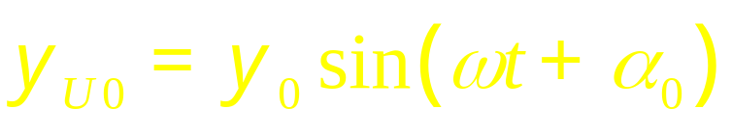

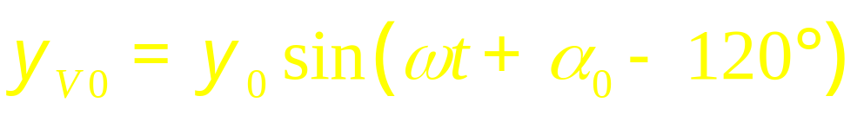
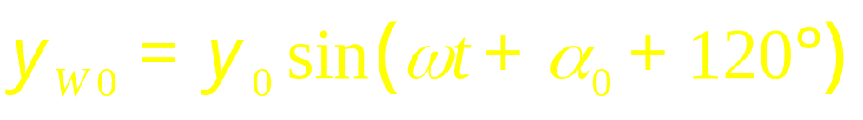
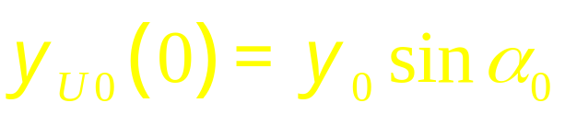
20-4 突然短路电流
突然短路前，各相绕组中的主磁链为：
突然短路瞬间，U相中磁链为：

Slide 18
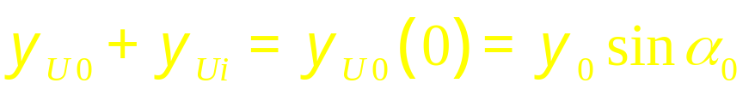
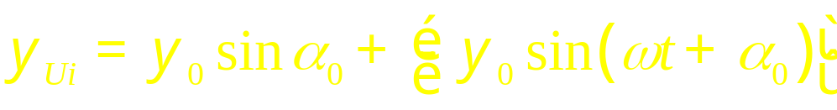
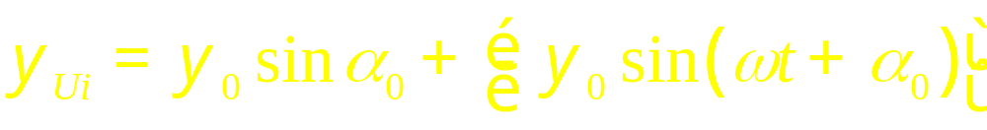


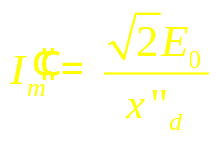


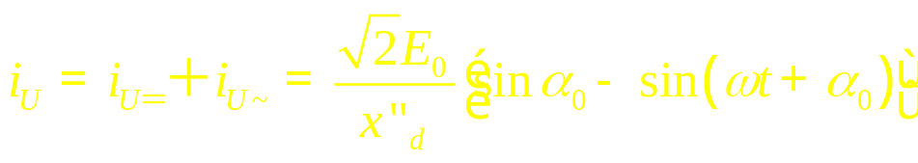
突然短路后，转子继续旋转，主磁链仍按正弦规律变化。假设电枢绕组为超导线圈，则短路后，线圈中的磁链应保持短路瞬间的磁链不变。
突然短路后，绕组反应磁链 _{Ui} 包含两个分量，对应的电流也包含两个分量,交变分量和直流分量大小相等，方向相反。
超瞬变过程中，电流幅值为
交变分量
直流分量
U相电流

Slide 19


2、短路电流的衰减
人为划分衰减阶段，超瞬变到瞬变阶段，瞬变到稳态阶段
交流分量
直流分量
短路电流

Slide 20
突然短路的影响
同步电机突然短路后不仅破坏了电机电磁方面的平衡,而且破坏了电机机械方面和热方面的平衡。一般由于电磁瞬变过程持续时间很短,可以认为在这个短时内只有电磁方面的影响。经验证明,突然短路后,最受威胁是绕组端部。由于冲击电流很大、它所产生的强大的电磁力作用与绕组端部会造成严重的后果,所以同步电机绕组端部的可靠固定是电机设计制造者必须考虑的问题。
突然短路后,由于电压的降低引起发电机输出功率的突然下降,而原动机输给发电机的转矩又不能及时调节,故转矩平衡被破坏,造成同步发电机失步,使得系统的稳定受到影响。不对称短路时还会在没有短路的绕组内产生过电压,以致造成电力系统过电压。

Slide 21
20-6 发电机不对称运行的影响
不对称运行时, 负序电流产生的负序旋转磁场相对于转子以两倍同步速旋转,并在转子绕组(包括励磁绕组和阻尼绕组)中感应出两倍频率的电流以及在转子表面感应出涡流, 这些电流将在绕组中和铁心表面引起额外损耗并产生热量,使得转子温升增高。
由于负序旋转磁场与转子磁场之间有两倍速的相对运动,因而它们之间将产生以两倍频率(100Hz)脉动的转矩,这个附加转矩同时作用在转子轴和定子机座上,并引起100Hz的振动和噪声。水轮发电机中大量的焊接机座结构容易被振动损坏,因此水轮发电机中必须采用阻尼绕组以削弱负序磁场。
不对称运行除了对发电机本身的影响外，对电网其他设备及附近的通讯设施也产生不良影响。发电机的不对称运行导致电网电压的不对称,不对称的电压加于用户的设备上会产生不良影响。如使得异步电动机的电磁转矩、输出功率和效率降低,并引起转子过热等。另外,发电机绕组中因有负序电流而出现更高次的谐波电流,这些高频电流会对输电线附近的通迅线路产生音频干扰。
为了减少负序电流的影响,通常在转子上装置阻尼绕组。阻尼绕组对负序磁场有很好的去磁作用,能降低负序磁场对转子造成的过热以及减小脉动转矩。

Slide 22
单元小结
分析不对称运行采用的是对称分量法。把一组不对称电量(电压、电流)按对称分量法分解成正序、负序和零序三组对称分量,然后将三组对称分量分别作用于电机,再将结果叠加。
正序系统所产生的作用和三相稳态运行情况一样,对应的正序电抗就是发电机的同步电抗。负序系统产生的磁场相对转子以两倍同步速反转,并掠过转子上的各绕组,在其中产生感应电流,由于转子绕组的作用使得负序电抗大大减小。零序系统在气隙中产生的基波磁场相互抵消,零序电抗和定子漏抗相等。
分析突然短路的物理过程,采用的超导回路磁链不变原则来解释。通过此原则,可以说明发生突然短路时,电机内部各绕组对磁场的作用以及磁场的变化情况,从而可以计算绕组电抗和电流的大小。

Slide 23
单元小结
由于绕组的电阻相对于电抗很小,计算短路电流时可以忽略不计。但电阻的存在是短路电流衰减的根源,所以考虑电流衰减时应予计入。
为了分析方便,一般可以把突然短路电流的衰减过程分为两个阶段,即超瞬变过程和瞬变过程。在超瞬变过程中,由于阻尼绕组中电流的衰减,使得电枢电抗从超瞬变电抗变化到瞬变电抗,电枢电流也从超瞬态电流变化到瞬态电流。在瞬变过程中,由于励磁绕组中电流的衰减,使得电枢电抗从瞬变电抗变化到同步电抗,电流也从瞬态电流变化到稳态短路电流。
不对称运行和突然短路会对电机本身、电力系统以及附近的通讯线路产生不良的影响。因此要尽量避免不对称运行和故障短路的发生。

